Slide 1
Deep Learning
Object Detection using YOLOv5

Slide 2
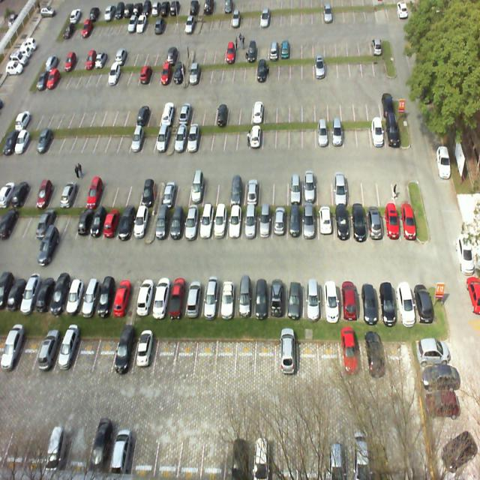
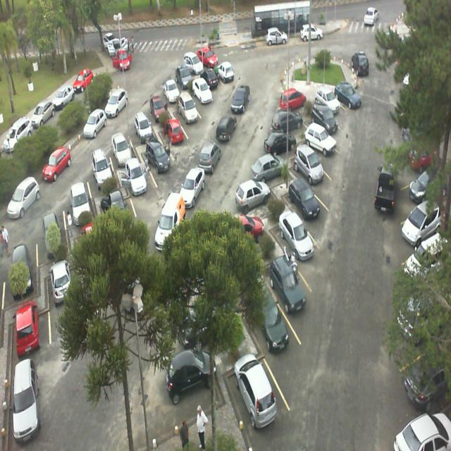
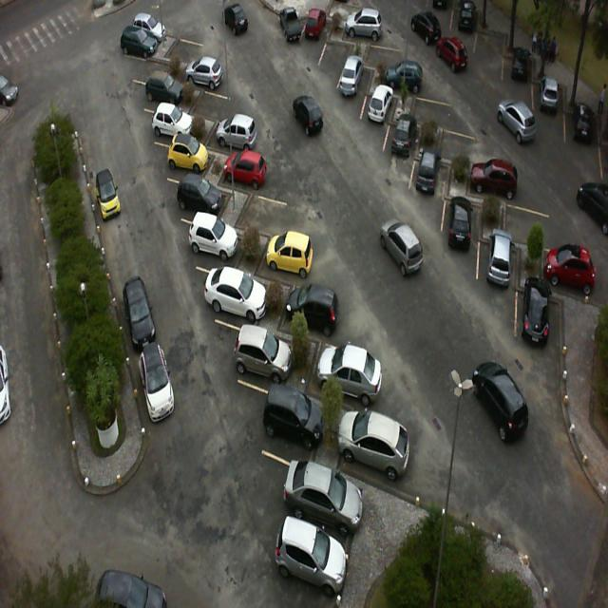
סט הנתונים
PKLot Dataset 640 – By Roboflow
סה"כ 12,416 תמונות בגודל 640x640 מתוך מצלמות מעקב עבור 3 חניונים שונים

Slide 3
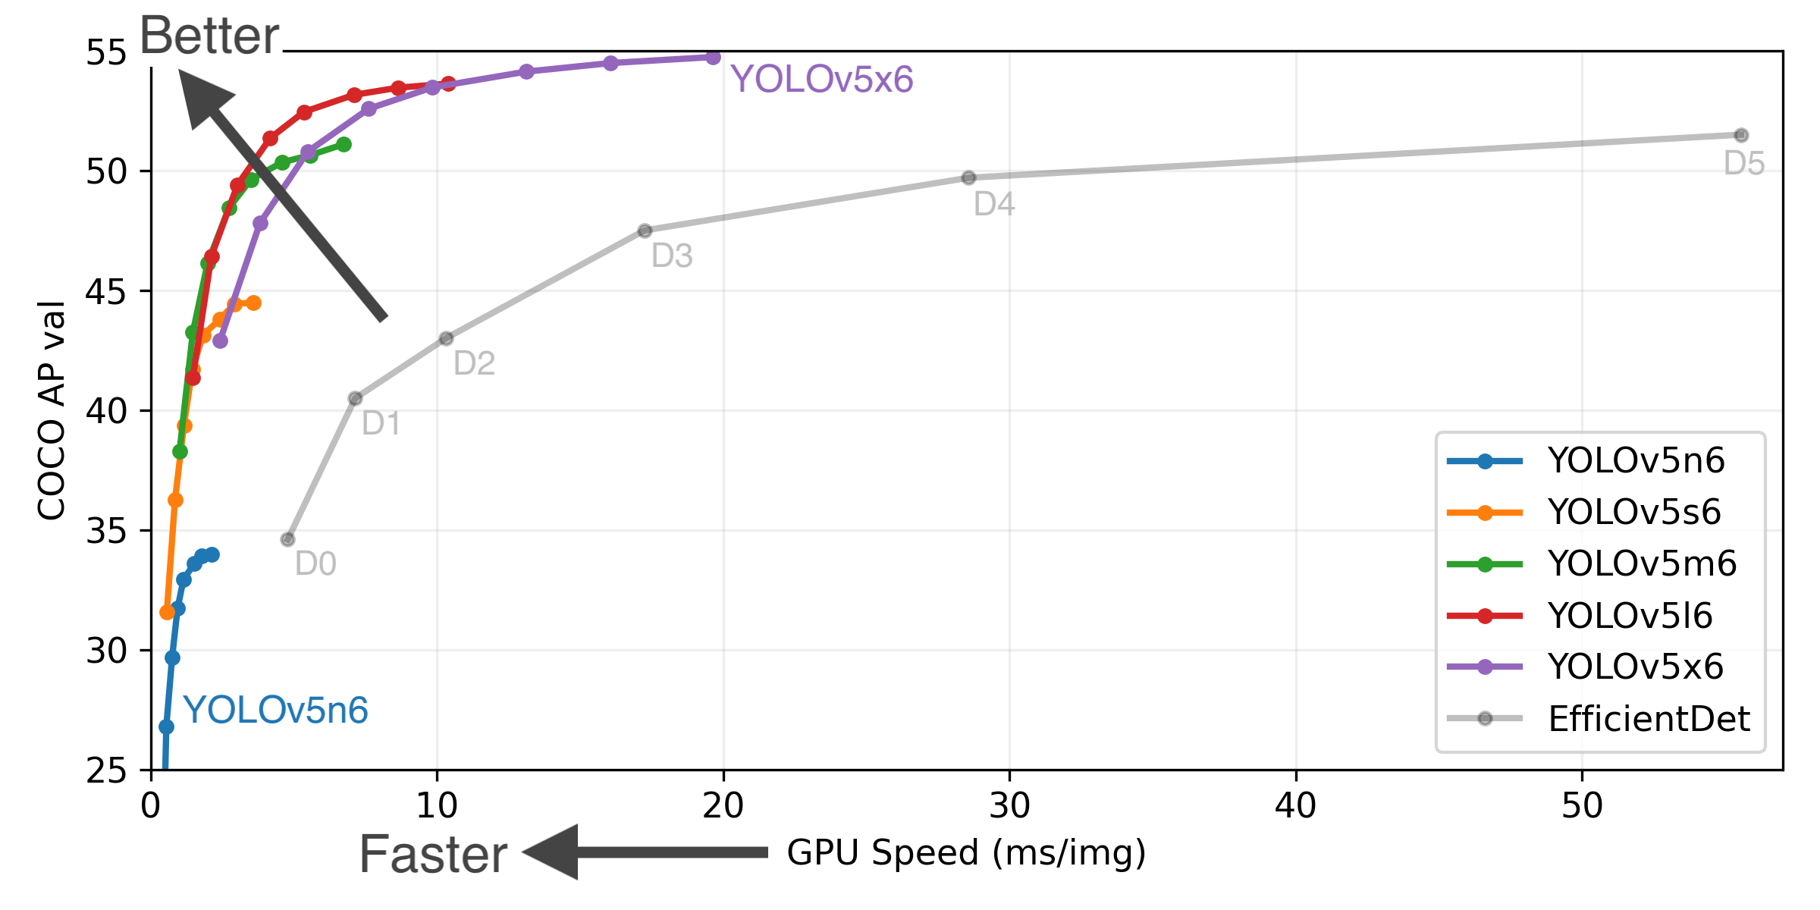
המודל
YOLOv5 By Ultralytics – YOLOv5l
מודל חדש (יוני 2020) לזיהוי אובייקטים בזמן אמת
מודל קטן משמעותית מקודמיו אשר יודע להציג ביצועים שווים או גבוהים יותר ממודלים מובילים אחרים

Slide 4

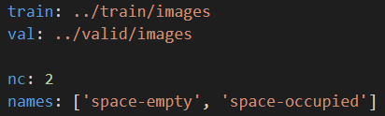
התאמת המודל לבעיה
המודל אומן מראש על סט נתונים בשם COCO בעל 80 קטגוריות
הבעיה שלנו מצריכה שתי קטגוריות:
מקום חניה פנוי
מקום חניה תפוס

Slide 5
אימון המודל
אימון הרשת ב-YOLOv5 מתבצע במינימום שורות קוד:
נדרש להריץ סקריפט בודד ולספק לו את הפרמטרים הבאים:
גודל התמונה, גודל ה-Batch ומספר ה-Epochs
קובץ המצביע על מיקום סט הנתונים
המודל בו נשתמש (YOLOv5l)
משקולים קודמים ואופטימייזר
שימוש ב-GPU או CPU

Slide 6
שימוש במודל המאומן
שימוש ב-YOLOv5 מתבצע גם הוא במינימום שורות קוד:
נדרש להריץ סקריפט בודד ולספק לו את הפרמטרים הבאים:
המשקולים מאימון המודל
גודל התמונה
רמת הוודאות של המודל (Confidence)
מיקום התמונות של הטסט

Slide 7
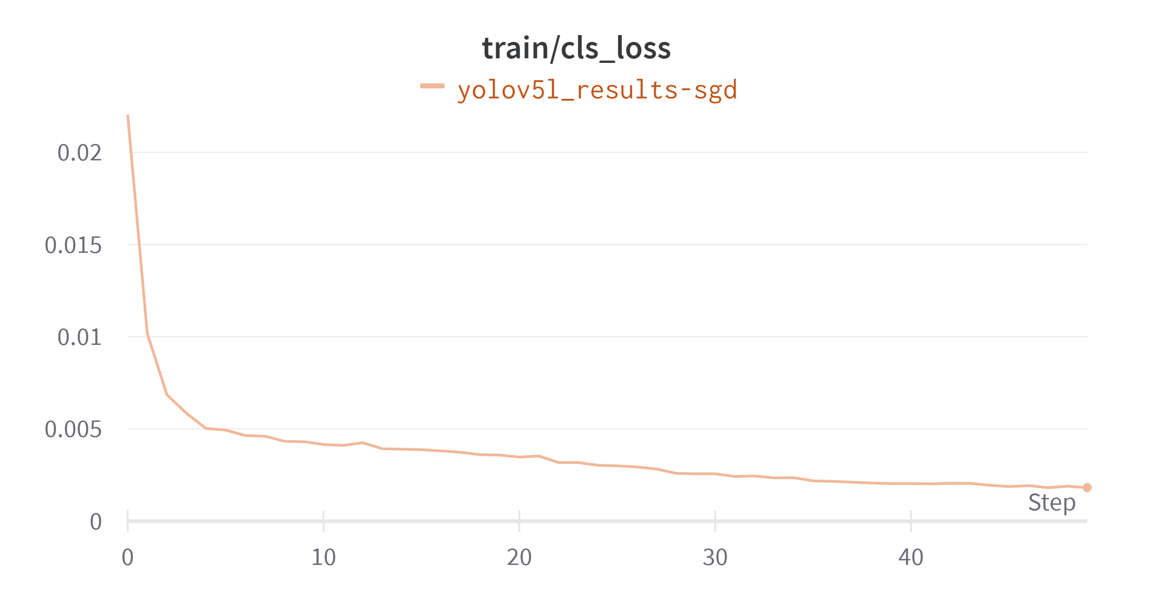
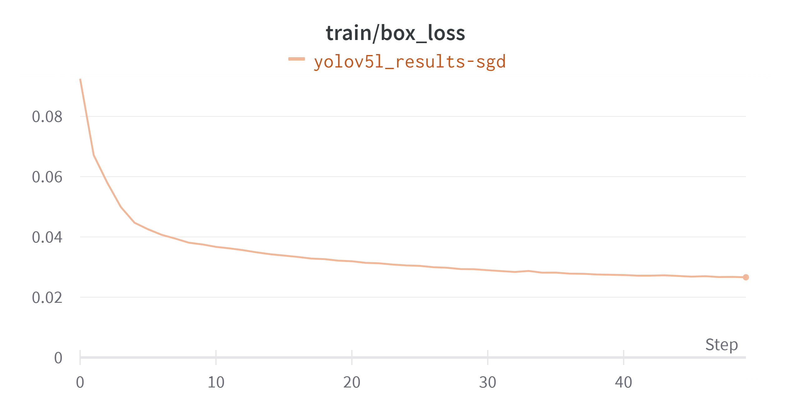

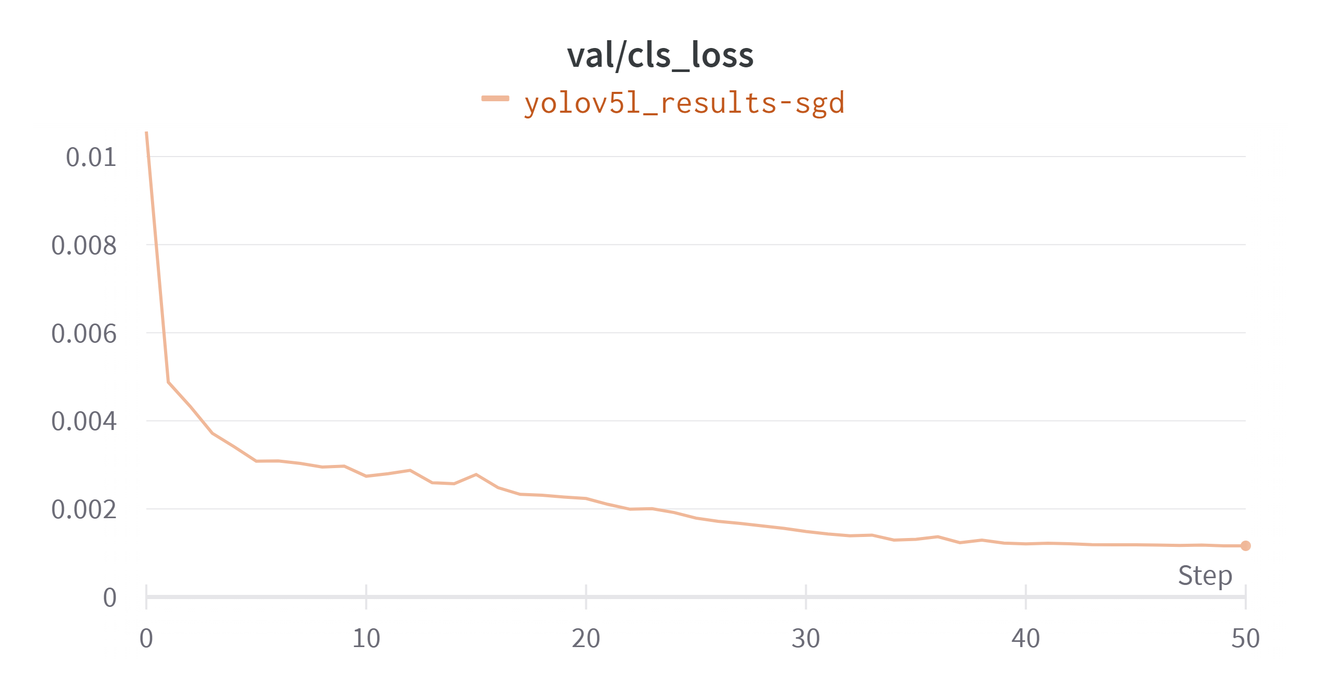
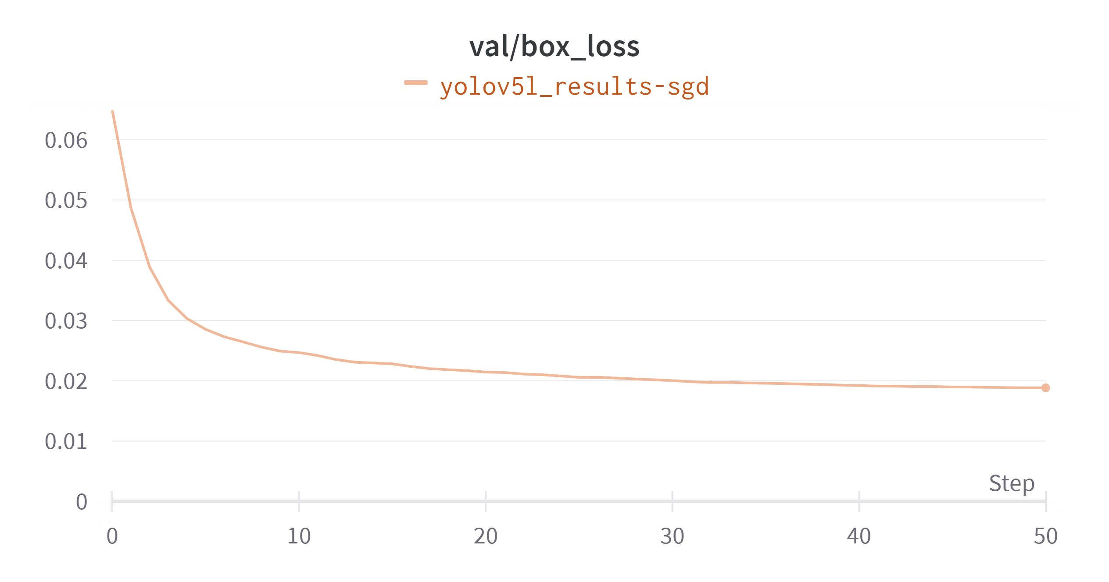
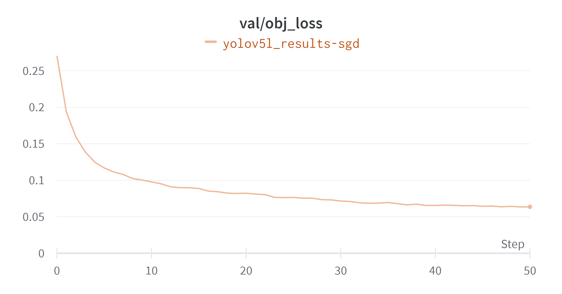
תוצאות

Slide 8
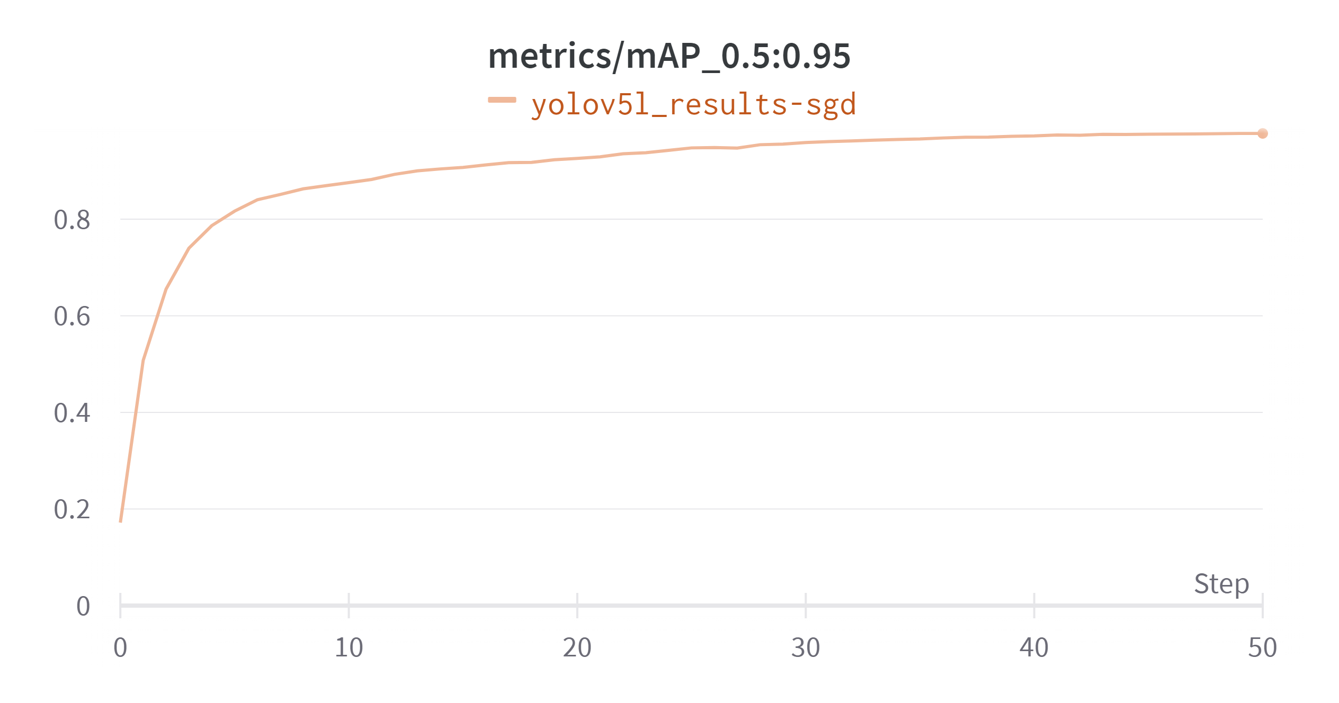
תוצאות
דיוק המודל נמדד על ידי mAP – Mean Average Precision
זהו שילוב של מטריקות Precision ו-Recall תוך התחשבות בחפיפת התיבה התוחמת את האובייקט המזוהה
mAP (mean Average Precision) for Object Detection | by Jonathan Hui | Medium

Slide 9
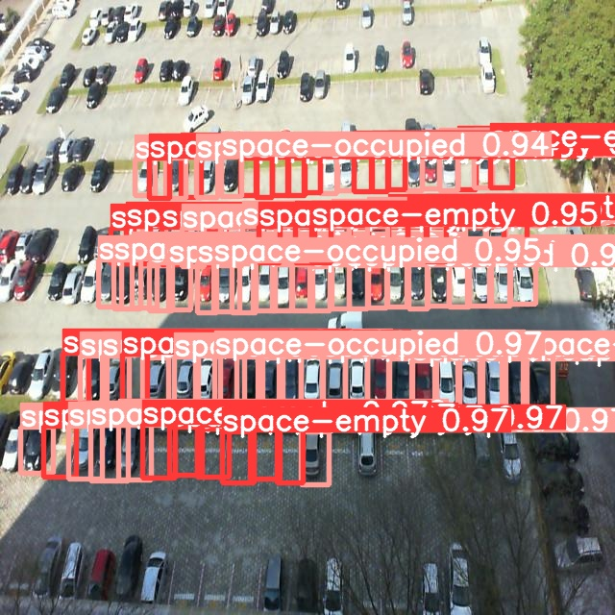
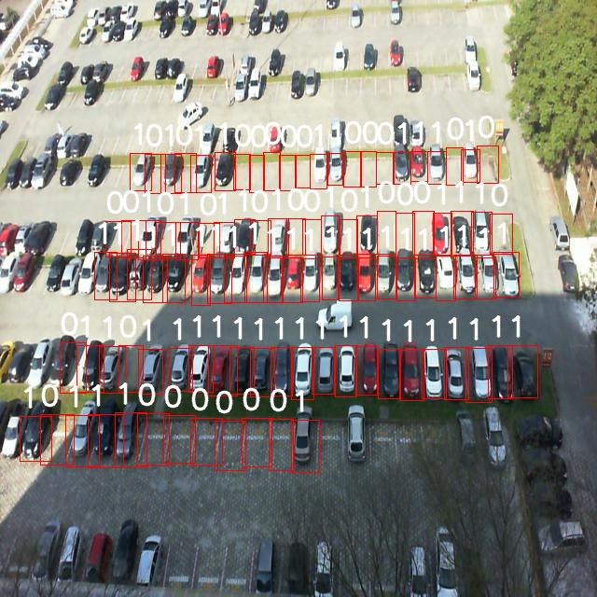
תוצאות
חיזוי המודל – Prediction
התמונה האמיתית – Ground Truth

Slide 10
ניתוח תוצאות
סט הנתונים שנבחר מכיל 3 זוויות צילום בלבד, אחת לכל חניון
יהיה קשה מאוד לממש את המודל לטובת סיווג מקומות חניה עבור חניונים אחרים
השימוש ב-TensorBoard ו-wandb הקלו מאוד על ניהול מקצי האימון השונים ומעקב אחר ביצועי המודל

